Slide 1
Расскажи мне – и я забуду; покажи мне – и я запомню; вовлеки меня – и я научусь.
(Китайская пословица)

Slide 2

Эффективные методы и приемы
по подготовке к ОГЭ по русскому языку.
Подготовила: Атюшина Ю.В.,
учитель русского языка и литературы
МАОУ СОШ №5 г. Балаково Саратовской области

Slide 3
3. Пунктуационный анализ.
Расставьте знаки препинания. Укажите цифры, на месте которых должны стоять запятые.
В Александрии работало немало выдающихся учёных (1) среди (2) которых географ и математик Эратосфен (3) сумевший вычислить диаметр Земли с высокой по тем временам точностью (4) математик Эвклид (5) написавший 13 томов «Начал» геометрии (6) астроном Аристарх Самосский (7) почти за две тысячи лет до Коперника установивший (8) что Земля – шар (9) вращающийся вокруг Солнца.
Ответ: ___________________________.

Slide 4
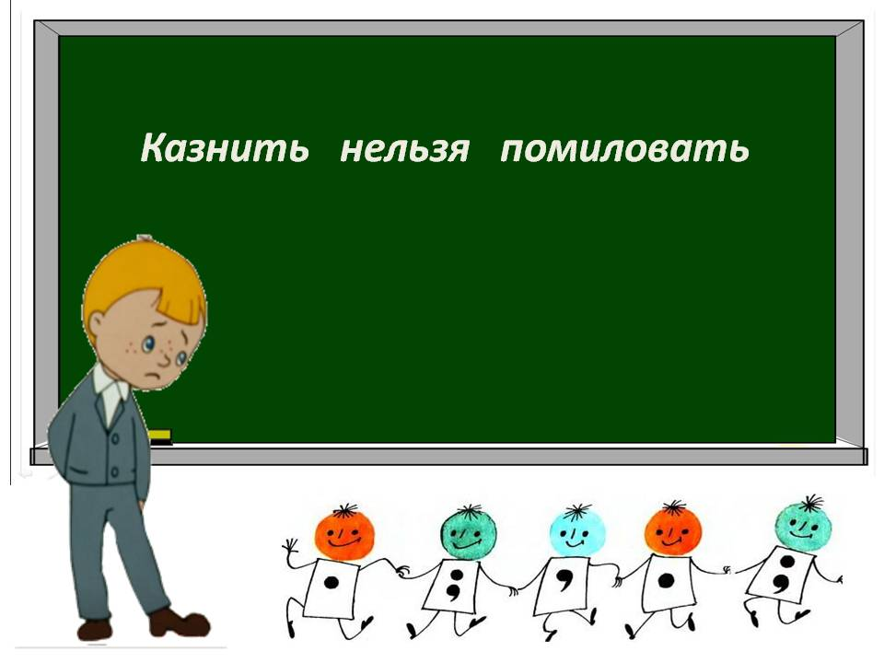
Приём «Яркое пятно»

Slide 5

1. Задумчиво
2. С удовольствием
3. С гордостью
4. Ласково
5. Грустно
6. Радостно
Группы: «Задумчивые», «Довольные», «Гордые», «Ласковые», «Грустные», «Радостные».

Slide 6
Алгоритм работы с предложением
1. Подчеркнуть грамматические основы:
- одна → простое - 2 и более → сложное (! односоставные)
2. В сложном предложении найти союзы (! см. в начале предложения):
- есть → ССП или СПП - нет → БСП
3. Определить, чем осложнена каждая часть предложения.
4. Расставить знаки препинания.

Slide 7
Пунктуационный анализ предложения.
[В Александрии работало немало выдающихся ученых] (1) (среди(2)которых географ и математик Эратосфен(3) сумевший вычислить диаметр Земли с высокой по тем временам точностью (4) математик Эвклид (5) написавший 13 томов «Начал» геометрии (6) астроном Аристарх Самосский(7) почти за две тысячи лет до Коперника установивший)(8) (что Земля – шар (9) вращающийся вокруг солнца).
Ответ:13456789.

Slide 8
СПОСОБ ПОСТРОЕНИЯ ИНТЕЛЛЕКТ-КАРТЫ
В центре листа рисуется центральный образ (объект изучения), символизирующий основную идею
Основные темы и идеи, связанные с объектом изучения, расходятся от центрального образа в виде ветвей первого и второго уровней
На каждой линии записывается одно ключевое слово. Везде, где возможно, добавляются рисунки, символы и другая графика, ассоциирующиеся с ключевыми словами
Наносятся стрелки, соединяющие разные понятия на разных ветках, нумеруются ветки и добавляются ореолы
Главное – помнить, что человеческий мозг не сможет воспринять и запомнить более чем 7 главных ветвей. Это основное и главное правило при составлении грамотной интеллект-карты.

Slide 9
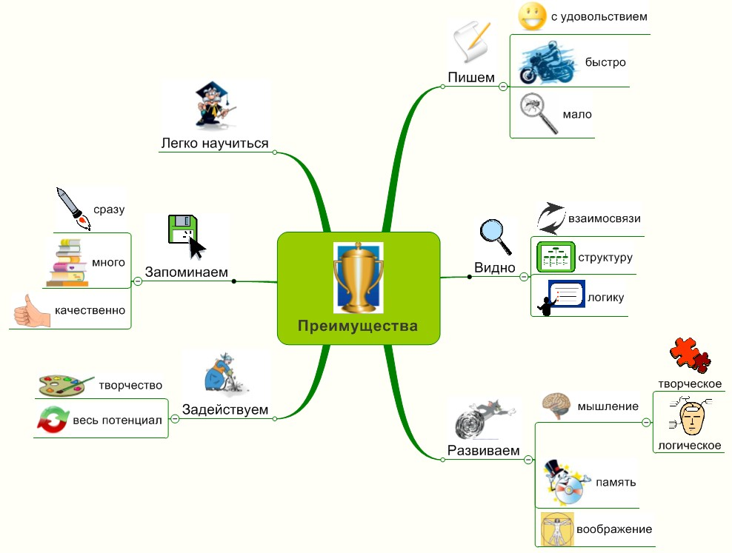
Интеллект-карта

Slide 10
Расставьте знаки препинания. Укажите цифры, на месте которых должны стоять запятые.
По правде говоря (1) люди (2) которым чужда нелогичность (3) внушают мне страх: я не могу допустить (4) что они никогда не ошибаются (5) а (6) поэтому начинаю бояться (7) что ошибаются постоянно.
Ответ: 123457

Slide 11
Расставьте знаки препинания. Укажите цифры, на месте которых должны стоять запятые.
Люди (1) как реки: несмотря на то что вода во всех одинаковая (2) и везде одна и та же (3) каждая река бывает то узкая (4) то быстрая (5) то широкая (6) то тихая (7) то чистая (8) то холодная (9) то мутная.
Ответ: 3456789

Slide 12
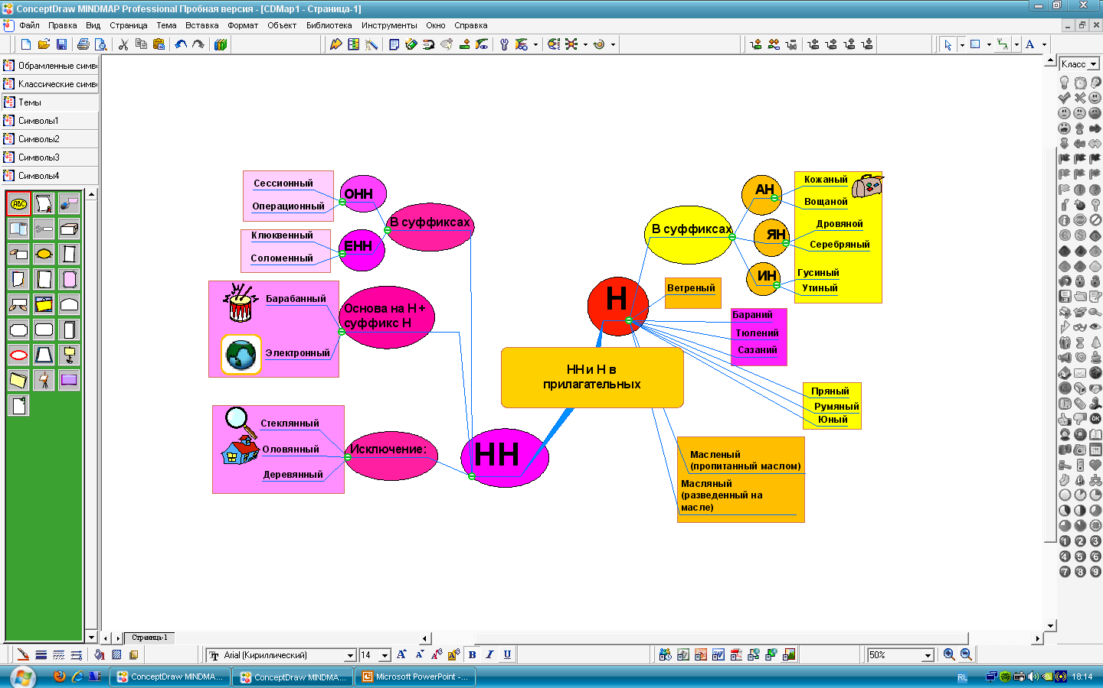
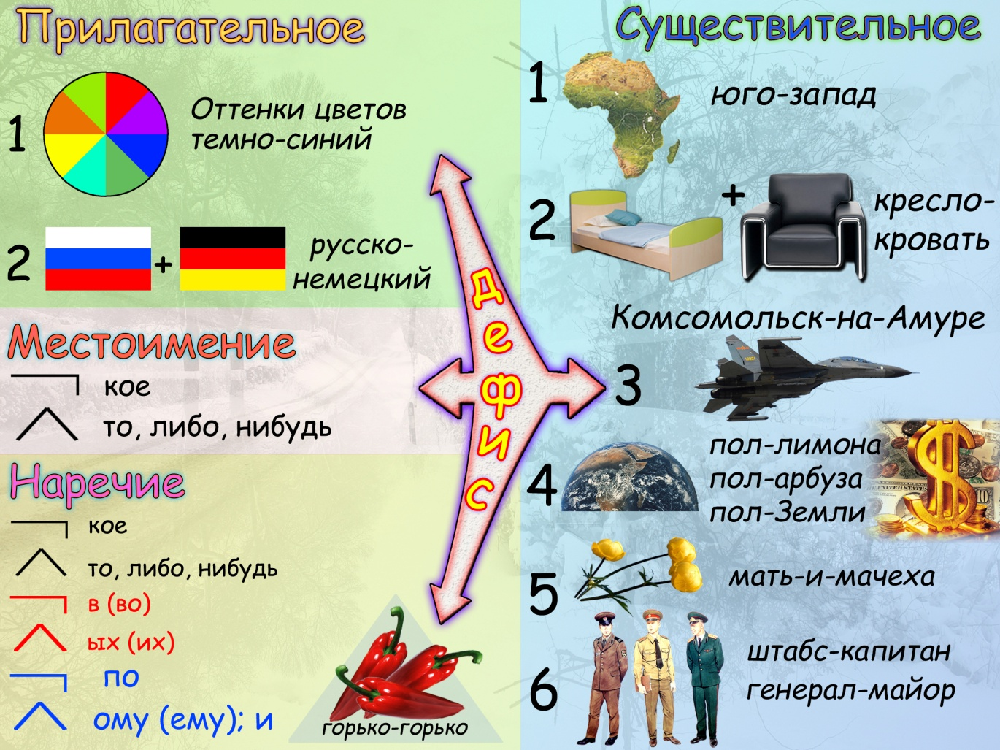

Slide 13
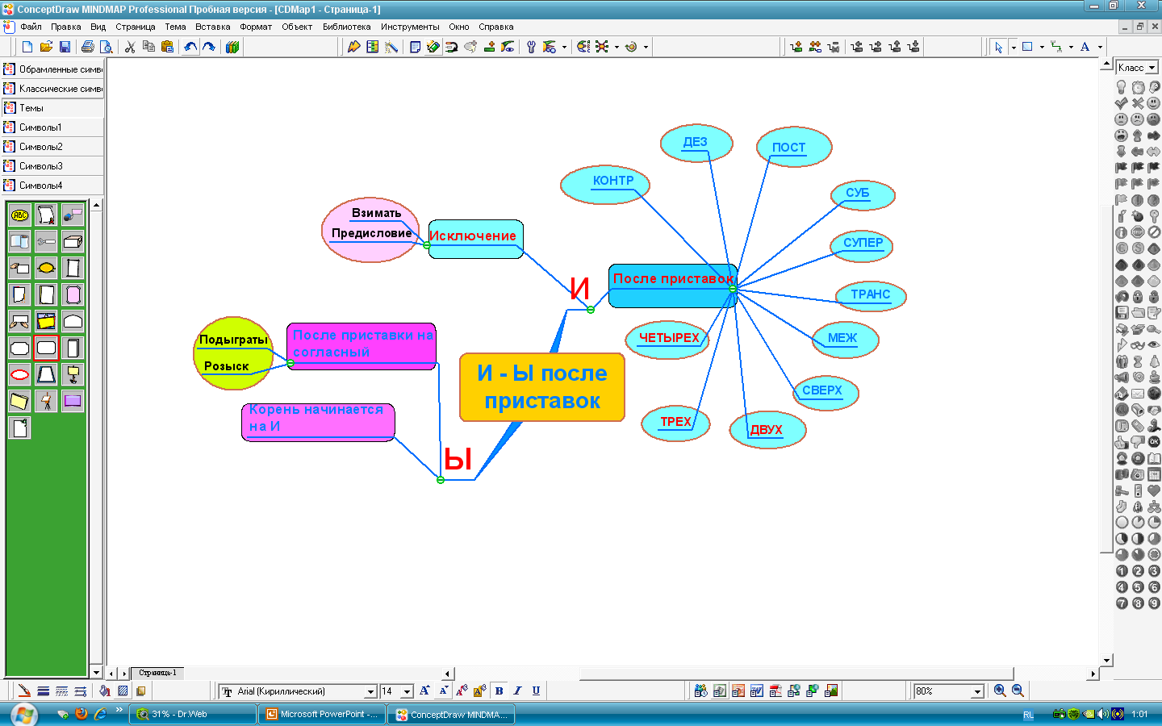
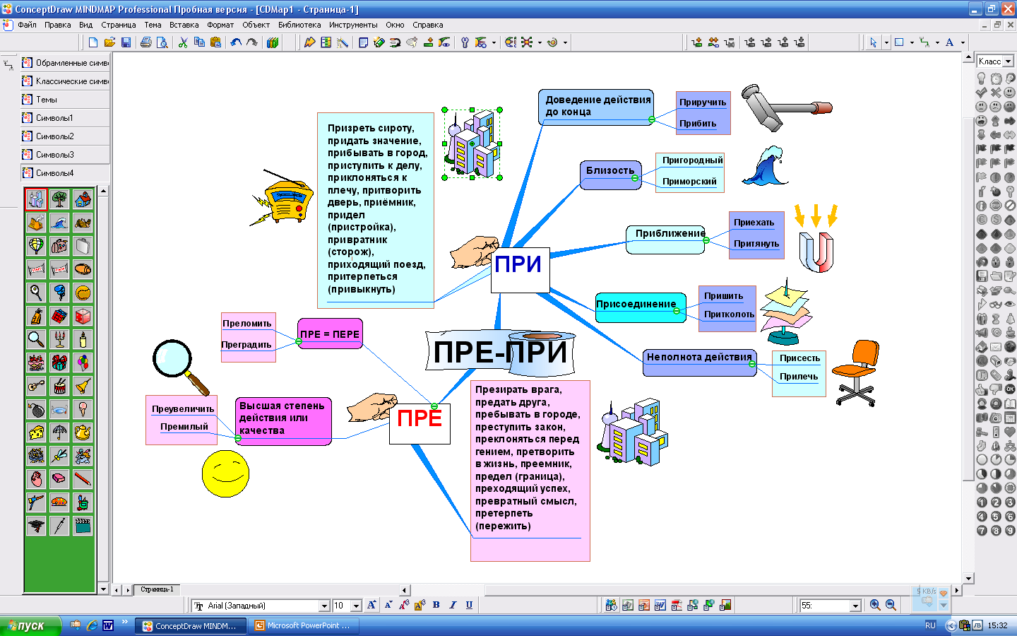

Slide 14
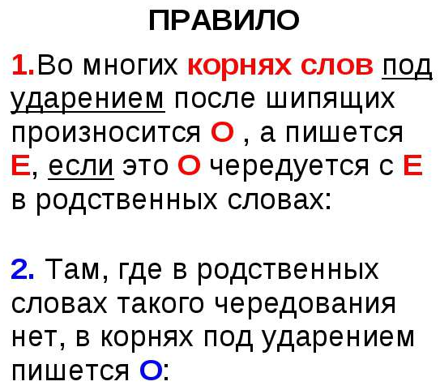
Внедряйте «ПОМОГАТОРЫ»
Есть чередование с Е
Ё
Нет чередования с Е
О
Модель Фраера, определенный метод организации информации.
ё - о после шипящих в корне слова
Чтобы выбрать букву «ё» или «о», изменим форму этого слова:
тяжёлый- тяжеле́е
шёлк — шелка́
жёлтый — желте́ть
ИСКЛЮЧЕНИЯ:
Чопорный, чокнутый, пижонистый обжора из трущобы в ижоре в шортах со швом (шов), в капюшоне гулял в чащобе крыжовника, пел мажорные песни, ел анчоусы и шоколад до изжоги, запивал боржоми, испугался шороха трещотки, с ним случился шок.

Slide 15
ПОМОГАТОР. СОЛНЦЕ-КАРТЫ ДЛЯ НАПИСАНИЯ СОЧИНЕНИЙ
1. Напишите вашу тему или заголовок в центре.
2. Запишите в лучиках 5 блоков, которые хотите или можете раскрыть в сочинении (первое знакомство, характер, внешность, действия, эмоции)
3. По каждому из блоков, запишите два-три описывающих слова или нарисуйте пиктограммы.
По карте расскажите вслух, что получилось. Используя карту, напишите сочинение.
Не забывайте, что каждый блок — новый абзац.

Slide 16
Сайты для подготовки к ОГЭ по русскому языку
http:// www .fipi.ru «ФИПИ» / Открытый банк заданий/
http://капканы-егэ.рф «Капканы ЕГЭ и ОГЭ» /готовые сочинения/
http://uchimcauchitca.blogspot.ru «По уши в ОГЭ и ЕГЭ»
http://gia.edu.ru/ «ОГЭ. Официальный сайт»
http://neznaika.pro/ «Незнайка» /Тесты. Тексты/
http://егэша.рф/ «ЕГЭША. РФ» /подготовка к ЕГЭ и ОГЭ/
http://gramotei.cerm.ru /онлайн -тренажёры/

Slide 17
Рефлексия
Сегодня я узнала (а)…
Сегодня я смогла (а)…
Сегодня мне было интересно…
Сегодня мне было трудно…
То, что я узнал (а) сегодня, мне пригодится

